Slide 1
Муниципальное автономное дошкольное образовательное учреждение Центр развития ребёнка детский сад 19
Из опыта работы по внедрению легоробототехнологии
в образовательный процесс
И.А. Коробейникова, к.п.н., ст. воспит

Slide 2
Этапы работы:
Младшая, средняя группа (3-5 лет) | Лего-конструирование
Старшая группа (5-6 лет) | Лего-проектирование
Подготовительная группа (6-8 лет) | Легоробототехника

Slide 3
Формы работы:
Младшая, средняя группа (3-5 лет) | В совместной деятельности (конструирование, игра)
Старшая группа (5-6 лет) | В совместной деятельности (+ образовательная деятельность, мультстудия)
Подготовительная группа (6-8 лет) | + программа дополнительного образования (кружок)

Slide 4
Ресурсы:
3-5 лет | Конструктор Artec Blocks, ЛЕГО ДАСТА, наборы ростового строительного материала из крупных деталей «Soft»; конструкторы серии «Duplo»;комплекты для конструирования транспортных средств и сооружений домов; Зоопарк.
5-6 лет | Конструктор Artec Blocks; LEGO Education
6-8 лет | LEGO Education WeDo 80, LEGO Education WeDo 85

Slide 5
Основное содержание работы в младшем возрасте:
Первые конструкции:
- знакомство с деталями конструктора;
- знакомство со способами крепления деталей;
-работа по образцу;
- работа пор простейшей схеме
.

Slide 6
Основное содержание работы в старшем возрасте:
Первые механизмы:
- конструирование части объекта по инструкциям педагога с последующим достраиванием по собственному замыслу;
- моделирование объектов по иллюстрациям и рисункам;
- конструирование по замыслу, по условию.

Slide 7
Основное содержание работы в подготовительном возрасте:
Основы программирования, Конструкции для решения конкретных задач:
- работа с мелким конструктором и усложнение моделей;
- работа по картинкам с изображением объекта;
- работа по условиям;
- работа по замыслу.

Slide 8
Основные формы организации обучения:
- конструирование по образцу;
- конструирование по модели;
конструирование по условиям;
конструирование по простейшим чертежам и наглядным схемам;
конструирование по замыслу

Slide 9
Основные результаты:
умеет разбираться в простейших схемах;
умеет конструировать простейшие машины и механизмы (от постановки задачи до работающей модели);
умеет творчески подходить к решению задачи;
умеет работать в коллективе и находить совместное решение задач;
- умеет излагать мысли в логической последовательности, отстаивать свою точку зрения, анализировать ситуацию и самостоятельно находить ответы на вопросы опытным путем

Slide 10
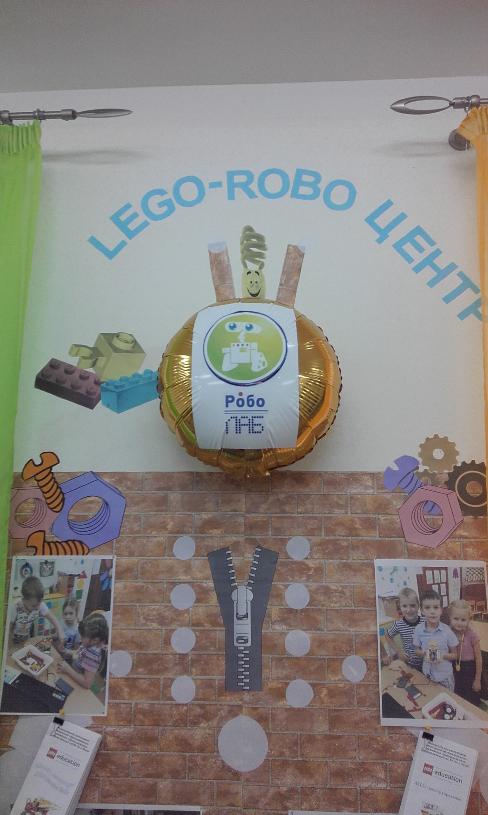

Slide 11
